Slide 1
ELETTROANALITICA
L’elettrochimica è quella branca della chimica che si occupa dei processi che coinvolgono il trasferimento di elettroni: le reazioni di ossido-riduzione (dette comunemente redox). Tratta quindi le trasformazioni chimiche prodotte dal passaggio di elettricità in determinati sistemi chimici e la produzione/immagazzinamento di elettricità per mezzo di trasformazioni chimiche.
Oltre ad avere numerose ed attuali applicazioni l’elettrochimica fornisce i mezzi per indagare fenomeni quali la corrosione dei metalli, la loro raffinazione, e la maggior parte delle reazioni biochimiche che presiedono al funzionamento degli organismi viventi (la fotosintesi, la respirazione cellulare, la trasmissione degli impulsi nervosi). L’elettrochimica si occupa anche di studiare tutti i fenomeni e le possibili applicazioni della conduzione di corrente da parte degli elettroliti.
Mentre l’elettrosintesi permette di sfruttare l’energia elettrica per scopi sintetici, la chimica elettroanalitica permette di sfruttare i principi d’elettrochimica applicati all’analisi chimica.
Notes:
APPROFONDIMENTO (rif. Skoog et al., Fondamenti di Chimica Analitica): La grande divisione dell'elettroanalitica: metodi a corrente nulla (potenziometria: si misura il potenziale all'equilibrio, la composizione della soluzione non cambia) e metodi a corrente non nulla (voltammetria, amperometria, coulombometria: si impone una perturbazione e la corrente misura la velocita del processo elettrodico). La potenziometria e termodinamica, la voltammetria e cinetica.

Slide 2
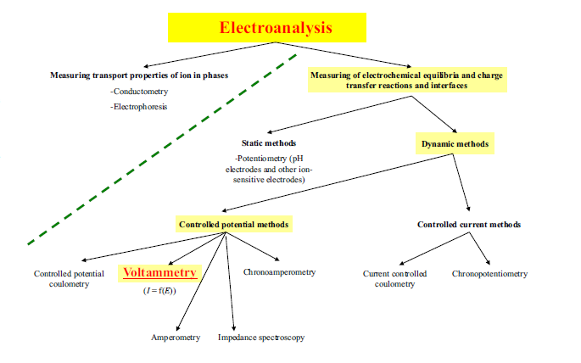
Zero current
Current!!!

Slide 3
Esempi di misure elettroanalitiche nell’industria alimentare e nelle analisi degli alimenti
Conducibilità dell’acqua
acqua demineralizzata o «osmotizzata» per la conduzione di impianti termici
La conducibilità elettrica è un parametro non specifico, che risponde a tutti i materiali ionici disciolti (sali, acidi, basi e alcune sostanze sostanze organiche dissociate) in soluzione. La conducibilità non è in grado di differenziare i tipi di ioni. La misura è proporzionale all'effetto combinato di tutti ioni nel campione. E’ un metodo importante per il monitoraggio e sorveglianza di un'ampia gamma di diversi tipi di acqua (acqua pura, acqua potabile, acqua naturale, acqua di processo, ecc.), ad esempio per seguire l’efficacia di un trattamento di demineralizzazione per ridurre la durezza di un’acqua.
pH di soluzioni acquose o di alimenti solidi
La misura del pH di un alimento può essere un parametro di processo (ad esempio della fermentazione), o un parametro di qualità o di shelf-life. Alimenti a pH acido sono protetti da spoilage batterici, ad esempio la conservazione tramite «marinatura».
Determinazione dei metalli per via Polarografica
Strumentazioni portatili che attraverso processi redox correlano un segnale analitico alla concentrazione di specifiche specie metalliche presenti in soluzione, applicazione nel settore enologico e nel controllo delle acque.

Slide 4
Elettroanalitica
Le grandezze elettriche che si usano in elettroanalitica sono :
Ampere: corrente (L'ampere esprime l'intensità di corrente in un conduttore attraversato in qualunque sezione dalla carica di un coulomb nel tempo di un secondo)
Volt: il potenziale (si ha una differenza di potenziale PB - PA pari a 1 V se per portare una carica positiva di 1 C dal punto A al punto B è necessario compiere un lavoro positivo di 1 Joule
Siemens: conducibilità (inverso della resistenza)
I fenomeni associati sono: trasferimento di elettroni, delocalizzazione di cariche, cariche in soluzione

Slide 5
Reazioni redox (I)
Un agente riducente è un donatore di e⁻
Fe²⁺ → Fe³⁺ + e⁻
Un ossidante è un accettore di e⁻
Ce⁴⁺ + e⁻ → Ce³⁺
IMPORTANTE: le due semireazioni (di ossidazione e di riduzione) non possono essere osservate sperimentalmente in maniera isolata
Per ogni reazioni in cui viene donato un e⁻ deve esserci sempre un accettore di e⁻

Slide 6
Reazioni redox (II)
e⁻
A_{red} + B_{ox}
A_{ox}+ B_{red}
La specie ridotta (con un eccesso di elettroni) dona elettroni alla specie ossidata (con difetto di elettroni). La specie che ha donato elettroni diviene ossidata e quella che li ha accettati diviene ridotta.
Il processo può essere invertito (spontaneamente o fornendo energia)

Slide 7
Reazioni redox (III)
Le reazioni redox possono essere condotte o mettendo a contatto i reagenti oppure usando una cella elettrochimica.
La cella elettrochimica è formata da due semicelle distinte tra le quali è presente un ponte salino che isola i reagenti, ma mantiene il contatto elettrico tra le due semicelle
In entrambi i casi la reazione tra le due specie redox è la stessa, ma nel secondo caso le due specie, A e B, sono fisicamente separate.
e⁻
A_{red} + B_{ox}
A_{ox}+ B_{red}
Un ponte salino evita il mescolamento dei reagenti, in genere il ponte contiene una soluzione salina tenuta all’interno da due setti di vetro sinterizzato posti alle sue estremità.
Notes:
APPROFONDIMENTO (rif. Skoog et al., Fondamenti di Chimica Analitica): La separazione fisica delle due semireazioni e cio che rende la cella elettrochimica uno strumento di misura: obbliga gli elettroni a passare per il circuito esterno (dove si misurano) e gli ioni a migrare attraverso il ponte salino (che chiude il circuito preservando l'elettroneutralita di ciascuna semicella).

Slide 8
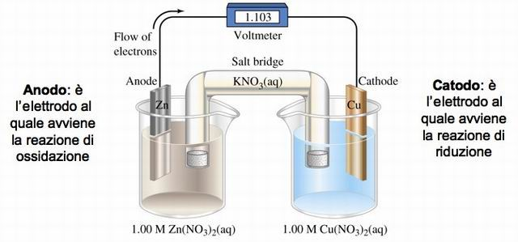

Slide 9
Reazioni redox (IV)
Quando tra le due semicelle si ha una elevata resistenza (ad es un voltmetro) NON si ha flusso di elettroni, ma il voltmetro legge la tendenza della cella a procedere verso l’equilibrio (ovvero a scambiare elettroni)
Se il circuito è chiuso, ovvero non si ha una resistenza tra le due semicelle, la reazione è libera di procedere fino al raggiungimento dell’equilibrio. Questo passaggio di elettroni genera una corrente che è energia elettrica utile a compiere un lavoro.
All’ equilibrio le due semireazioni di cella avvengono alla stessa velocità e il voltaggio è zero, ovvero non si ha flusso di elettroni e non si ha energia elettrica (questo è ciò che avviene quando una pila ha esaurito il suo ciclo di vita)

Slide 10
Reazioni redox (V)
Una cella è formata da due semicelle, ciascuna delle quali contiene un elettrodo.
Ogni elettrodo è immerso in una soluzione elettrolitica.
Le due semicelle sono separate da un ponte salino.
In questo modo il passaggio di elettricità avviene attraverso la scambio di cariche per migrazione di ioni contenuti nel ponte salino.
Catodo: elettrodo al quale avviene la reazione di riduzione
Anodo: elettrodo al quale avviene la reazione di ossidazione

Slide 11
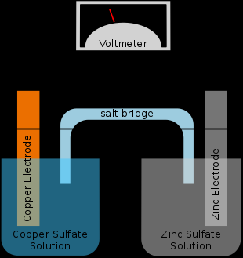
Una cella galvanica è una particolare cella elettrochimica che permette di convertire energia chimica in energia elettrica.
La cella galvanica è un particolare modello elettrochimico utilizzato per la spiegazione di sistemi reali, quali possono essere un fenomeno di corrosione o una pila.
I processi che avvengono in una cella galvanica sono spontanei, in quanto non hanno bisogno che venga impartita alla cella energia dall'esterno per avvenire.

Slide 12
Le celle elettrochimiche
Nelle reazioni di ossidoriduzione un aspetto distintivo è che il trasferimento di elettroni può essere spesso condotto in una cella elettrochimica in cui l’agente ossidante e l’agente riducente sono fisicamente separati l’uno dall’altro.
Un ponte salino isola i reagenti ma favorisce un contatto elettrico tra le due semicelle. Un conduttore esterno metallico connette i due metalli.
Immagine schematica di una cella elettrochimica
In questa cella il rame metallico è ridotto, gli ioni zinco sono ossidati, e gli elettroni fluiscono attraverso il circuito esterno verso l’elettrodo di rame. Il voltmetro misura la differenza di potenziale tra i due metalli in ogni istante, che corrisponde alla misura della tendenza della reazione netta della cella a raggiungere l’equilibrio. Quando la reazione procede, questa tendenza, pertanto il potenziale, diminuisce continuamente fino a zero, punto in cui si raggiunge l’equilibrio della reazione complessiva:
Zn + Cu²⁺ → Zn²⁺ + Cu

Slide 13
Il Potenziale di semicella
Il potenziale di una cella è la differenza tra il potenziale dell’elettrodo di destra – il potenziale dell’elettrodo di sinistra
E_{cella} = E_{destro} – E_{sinistro}
In questa relazione consideriamo trascurabile il potenziale di giunzione legato al ponte salino.
Tale potenziale è minimizzato se i due ioni coinvolti hanno una velocità di trasferimento paragonabile.
E’ chiaro che se è noto uno dei due potenziali si può ricavare l’altro dalla misura del potenziale di cella.
Catodo=riduzione
Anodo=ossidazione
Notes:
APPROFONDIMENTO (rif. Skoog et al., Fondamenti di Chimica Analitica): Convenzione IUPAC (adottata da Skoog): la cella si scrive con l'anodo a sinistra e il catodo a destra, e Ecella = Edestro - Esinistro con entrambi i potenziali espressi come potenziali di RIDUZIONE. Un potenziale di cella positivo indica reazione spontanea nel verso scritto; i potenziali standard tabulati sono tutti riferiti allo SHE, che vale 0 V per definizione.

Slide 14
Per esempio, nella cella riportata le soluzioni sono CuSO4 e ZnSO4. In ogni soluzione è immersa la corrispondente barretta di metallo, ed un setto poroso (ponte salino) collega le due soluzioni e permette agli ioni SO4²⁻ di fluire liberamente tra le soluzioni di rame e zinco. Per calcolare il potenziale elettrico si osservano i potenziali delle due semireazioni del rame e dello zinco:
Cu²⁺ + 2e⁻ → Cu (E = +0.34 V) (RIDUZIONE)
Zn → Zn²⁺ + 2e⁻ (E = −0.76 V) (OSSIDAZIONE)
Pertanto la reazione che ha luogo nella realtà è:
Cu²⁺ + Zn → Cu + Zn²⁺
Il potenziale elettrico è dunque = +0.34 V −(−0.76 V) = 1.10 V
Ovvero, se è noto il potenziale di una semireazione, una
volta misurato il potenziale di cella, posso ricavare l’altro
potenziale di semicella.
dx
sn

Slide 15


Il potenziale elettrodico è una misura di quanto le concentrazioni di una semicella differiscano dall’equilibrio
Relazione tra la concentrazione delle specie redox (VI) e il potenziale:
Equazione di Nerst
Le reazioni redox hanno maggiore tendenza a verificarsi in soluzioni concentrate rispetto ad una soluzione diluita della stessa specie
aA + bB
cC + dD
Il processo elettrodico è descritto dalla seguente equazione
E=E⁰ – RT/nF log [C]^{c} [D]^{d}/ [A]ª [B]^{b}
E=E⁰ – 0,0592/n log [C]^{c} [D]^{d}/ [A]ª [B]^{b}
E⁰ = potenziale standard della semireazione
R= costante dei gas, 8,314 jK⁻¹mol⁻¹
T= temperatura assoluta, K
n= numero di elettroni coinvolti nella semireazione
F= costante di Faraday, 96485 C
Notes:
APPROFONDIMENTO (rif. Skoog et al., Fondamenti di Chimica Analitica): L'equazione di Nernst a 25 gradi: E = E0 - (0,0592/n) log Q, dove il quoziente di reazione Q contiene le attivita (solidi e solvente = 1). Il fattore 0,0592 = 2,303RT/F: per ogni fattore 10 nel rapporto delle attivita il potenziale varia di 59,2/n mV. Questa 'pendenza nernstiana' e il criterio con cui si verifica il corretto funzionamento di qualunque elettrodo indicatore.

Slide 16

Non è possibile osservare sperimentalmente una reazione di semicella
Reazioni redox (VI): l’elettrodo di riferimento standard ad idrogeno (SHE)
Il potenziale, cioè la tendenza a scambiare elettroni, può essere misurata solo rispetto ad un’altra semicella.
Se abbiamo una semicella a potenziale costante che non subisce variazioni possiamo confrontare i potenziali di semicella tra loro.
Notes:
APPROFONDIMENTO (rif. Skoog et al., Fondamenti di Chimica Analitica): Rigorosamente il potenziale dipende dall'ATTIVITA (a = gamma x C), non dalla concentrazione: il coefficiente di attivita gamma dipende dalla forza ionica della soluzione (teoria di Debye-Huckel). In pratica si calibra il sistema con standard a forza ionica simile a quella dei campioni, oppure si aggiunge a tutti un tampone di forza ionica (ISAB/TISAB) che rende gamma costante.

Slide 17
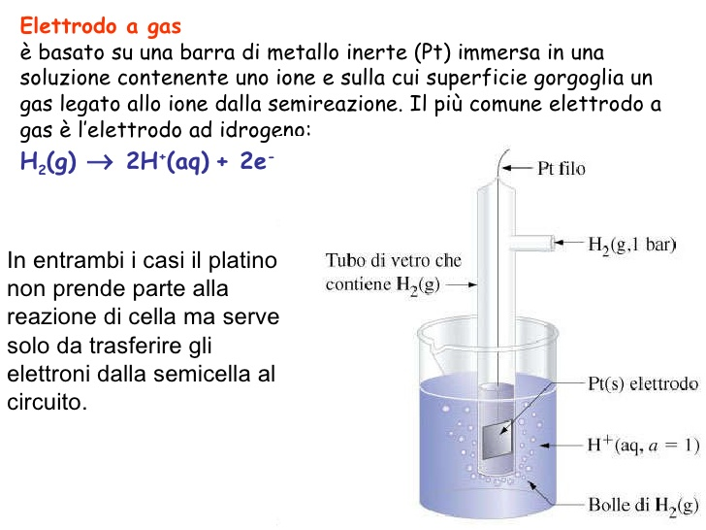
(Elettrodo standard a idrogeno SHE)

Slide 18
Come si passa dalla cella galvanica alla potenziometria analitica?
Inserendo una resistenza tra le due semicelle si evita il passaggio di corrente, dal valore della resistenza necessaria a portare a zero la corrente si ricava la differenza di potenziale tra le due semicelle.
DV=R x i (legge di Ohm)
Aumentando R si minimizza la corrente e la misura del potenziale descrive la tendenza delle due semireazioni a raggiungere l’equilibrio.
Il potenziometro, in maniera automatica effettua questa operazione, restituendo quindi il valore della differenza di potenziale tra le due semicelle.

Slide 19
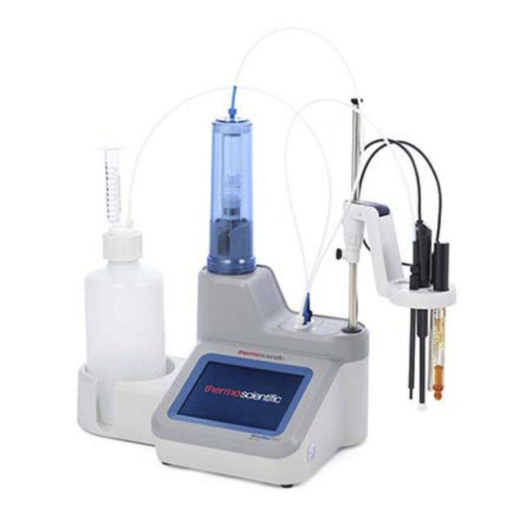
La potenziometria
Le misure potenziometriche si basano sulla misura del potenziale delle celle elettrochimiche in assenza di corrente (massima resistenza)
La potenziometria può essere usata per misurare il punto finale di una titolazione oppure..
Per misurare la concentrazione di ioni attraverso elettrodi indicatori metallici e attraverso la misura del potenziale di membrana di elettrodi detti Elettrodi ionoselettivi (ISE. Ion selective electrode).
L’attrezzatura comprende:
Un elettrodo di riferimento
Un elettrodo ionoselettivo
Un potenziometro (cioè uno strumento per la misura del potenziale)
Notes:
APPROFONDIMENTO (rif. Skoog et al., Fondamenti di Chimica Analitica): L'apparato potenziometrico misura Ecella = Eind - Erif + Ej: tutta l'informazione analitica e in Eind, quindi Erif deve essere rigorosamente costante ed Ej minimo e riproducibile. Il voltmetro deve avere impedenza di ingresso altissima (>10^12 ohm per l'elettrodo a vetro): una corrente anche minima polarizzerebbe gli elettrodi e altererebbe la misura.

Slide 20
Potenziometria
Per potenziometria si intende generalmente l’insieme dei metodi analitici che si basano sulla misura del potenziale elettrochimico di una cella galvanica in condizione di assenza di corrente.
Come si crea la condizione «assenza di corrente»?
La tipica strumentazione utilizzata in potenziometria comprende un elettrodo di riferimento, il cui potenziale deve essere noto, costante nel tempo e indipendente dalla composizione della soluzione contenente l’analita in cui è immerso, un elettrodo indicatore selettivo per la specie in soluzione, la cui risposta dipende dalla concentrazione dell’analita, e infine un dispositivo per la misura del potenziale che può essere rappresentato da un potenziometro.

Slide 21
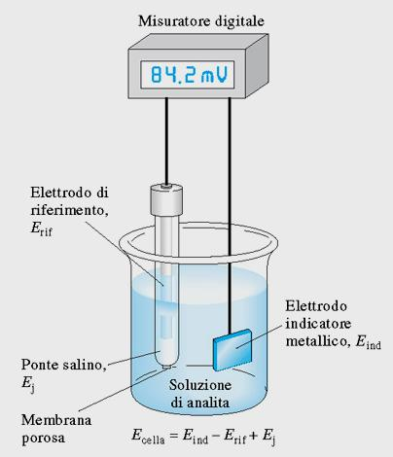
Potenziometria
Il potenziale di cella può essere misurato sperimentalmente, ma non quello di semicella.
Una cella per misure potenziometriche è schematizzata come segue:
Elettrodo di riferimento/ponte salino/soluzione da analizzare/elettrodo indicatore
Elettrodo di riferimento: potenziale costante
Elettrodo indicatore: potenziale variabile
Soluzione di analita: soluzione acquosa di concentrazione incognita
Misuratore digitale: potenziometro, altra resistenza, corrente=0

Slide 22
L’elettrodo di riferimento è un elettrodo a potenziale noto e costante (a temperatura costante) e indipendente dalla composizione della soluzione in cui è immerso.
L’elettrodo indicatore ha un potenziale che varia in funzione della concentrazione dell’analita verso cui è specifico e selettivo
Per convenzione la cella potenziometrica viene scritta indicando sempre a sinistra l’elettrodo di riferimento.
Elettrodo di riferimento/ponte salino/soluzione da analizzare/elettrodo indicatore
Erif Ej Eind
E_{cella}=E_{ind}-E_{rif}-E_{j}

Slide 23
POTENZIOMETRIA
MISURE POTENZIOMETRICHE
Possiamo distinguere due tipi di misure potenziometriche:
Misure in cui ci interessa la variazione del potenziale dell’elettrodo indicatore (es. costruzione di una curva di titolazione)
Misure in cui ci interessa il valore effettivo del potenziale dell’elettrodo indicatore (es. misure di pH o della concentrazione di uno ione).
Diverso elettrodo di riferimento, ma stessa informazione analitica (il punto di massima pendenza)
Nel caso (a) non importa conoscere il potenziale reale dell’elettrodo indicatore, ma soltanto la sua variazione. L’unico accorgimento è quello di assicurarsi che il potenziale dell’elettrodo di riferimento sia effettivamente costante.
mV

Slide 24
POTENZIOMETRIA
MISURE POTENZIOMETRICHE
Nel caso (b) per conoscere la concentrazione dell’analita (attraverso la legge di Nernst) è necessario conoscere il potenziale effettivo dell’elettrodo indicatore. In questo caso si può determinare sperimentalmente il potenziale dell’elettrodo di riferimento nelle condizioni di misura, sostituendo all’elettrodo indicatore un elettrodo a potenziale noto oppure, più comunemente, effettuare una calibrazione del sistema di misura con soluzioni a concentrazione nota di analita:
mV
Misura del campione
Misure delle soluzioni standard
[A]_{x}
Log[A]

Slide 25
E_{cella}=E_{ind}-E_{rif}+E_{j}
Questa equazione permette di calcolare la concentrazione della specie verso cui è specifico e selettivo l’elettrodo indicatore.
L’informazione analitica è contenuta nel termine E_{ind}
In quanto il suo valore varia in funzione della concentrazione dell’analita
Il valore di potenziale deve essere corretto per il valore dell’elettrodo di riferimento e per il valore di potenziale di giunzione.
Potenziale di giunzione: Potenziale che si genera ai due lati del ponte salino (setto poroso) che separa le due semicelle (Indicatore e riferimento)
Ricordiamo che il potenziale nelle celle elettrochimiche dipende dall’attività e non dalla concentrazione, per ovviare a questo si effettua una calibrazione del sistema con soluzioni a concentrazione nota e in tal modo il potenziale può essere riferito direttamente alla concentrazione della specie in esame.

Slide 26
POTENZIOMETRIA
POTENZIALE DI GIUNZIONE
Il potenziale di giunzione è una piccola differenza di potenziale (tipicamente pochi mV) che si produce ogni volta che vengono a contatto soluzioni a differente composizione, come all’estremità di un ponte salino o in corrispondenza del setto poroso di un elettrodo. Poiché il valore del potenziale di giunzione non è noto con precisione, esso pone un limite all’accuratezza delle misure potenziometriche dirette.
Il potenziale di giunzione è originato dalla diversa mobilità degli ioni. Ad esempio, all’interfase fra una soluzione contenente NaCl ed acqua si crea una regione anteriore con un eccesso di carica negativa, ricca di ioni Cl⁻, seguita da una regione carica positivamente, impoverita di ioni Cl⁻. Questo perchè lo ione Cl⁻ ha una mobilità maggiore dello ione Na⁺. Il risultato è una differenza di potenziale elettrico che contribuisce al potenziale complessivo della cella elettrochimica.
Soluzione di NaCl
Na⁺
Zona ricca di Na⁺
+
-
Zona ricca di Cl⁻
Acqua
Cl⁻
+
-
E_{j}
Notes:
APPROFONDIMENTO (rif. Skoog et al., Fondamenti di Chimica Analitica): Il potenziale di giunzione nasce dalla diversa mobilita ionica alle interfacce tra soluzioni diverse: e tipicamente di qualche millivolt, non calcolabile con esattezza, e rappresenta il limite ultimo di accuratezza della potenziometria diretta: un errore di 1 mV corrisponde, per uno ione monovalente, a un errore relativo di circa il 4% sulla concentrazione (0,0592 V per decade).

Slide 27
Potenziale di giunzione
Se si mettono a contatto due soluzioni elettrolitiche a diversa concentrazione all’interfaccia si sviluppa una differenza di potenziale detta potenziale di giunzione
Il potenziale dipende dalla diversa distribuzione delle cariche e dalla loro diversa velocità
Soluzione interna
1M HCl
Soluzione esterna
0,01M HCl
H+
Il potenziale di giunzione che si forma in un ponte salino (setto poroso) con KCl viene minimizzato e misura pochi millivolt.
Cl
Setto poroso

Slide 28
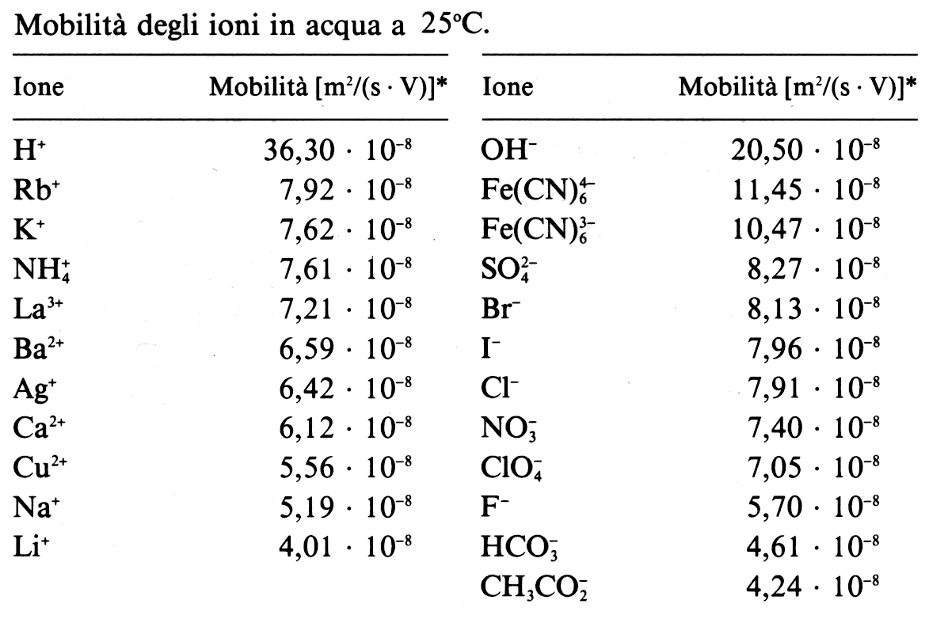
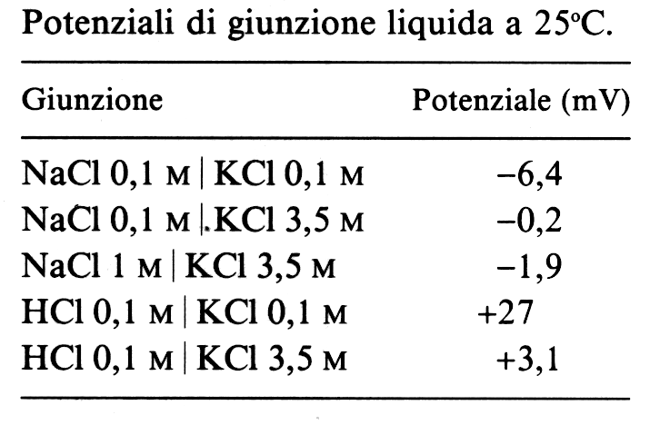
POTENZIOMETRIA
POTENZIALE DI GIUNZIONE
Il potenziale di giunzione può essere ridotto utilizzando nel ponte salino un elettrolita ad elevata concentrazione e nel quale catione ed anione hanno approssimativamente la stessa mobilità (KCl è spesso utilizzato nei ponti salini appunto perché K⁺ e Cl⁻ hanno circa la stessa mobilità).

Slide 29
Elettrodo di riferimento
Caratteristiche
potenziale accuratamente noto
potenziale costante e indipendente dalla soluzione in cui è immerso
robusto, facile da assemblare
Perché l’elettrodo standard ad idrogeno risponde NON a tutte queste caratteristiche?

Slide 30
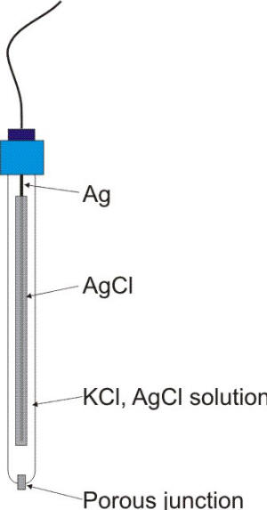
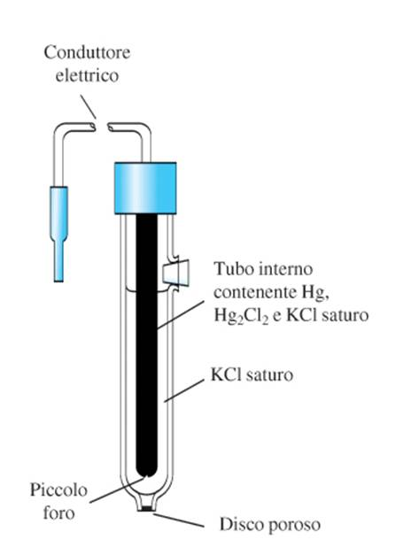
Esempi di elettrodi di riferimento sono:
elettrodo standard a idrogeno (SHE);
elettrodo a calomelano;
elettrodo ad argento/cloruro d’argento.
Gli ultimi due sono i più utilizzati per applicazioni di routine.
L’elettrodo di riferimento ideale:
Potenziale noto
Potenziale indipendente dalla composizione della soluzione in cui si trova
Robusto
Facile da assemblare
Notes:
APPROFONDIMENTO (rif. Skoog et al., Fondamenti di Chimica Analitica): Perche lo SHE non si usa in pratica: richiede idrogeno gassoso a pressione unitaria, un elettrodo di platino platinato facilmente avvelenabile e una preparazione laboriosa. Calomelano saturo (SCE) e Ag/AgCl saturo sono robusti, autocostanti e commerciali; l'Ag/AgCl e oggi preferito perche privo di mercurio e utilizzabile a temperatura piu alta.

Slide 31
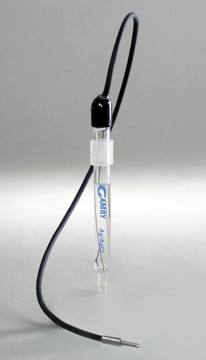
Elettrodo ad argento/cloruro d’argento
Ag | AgCl (saturo), KCl (saturo) ||
Si basa sulla semireazione:
AgCl (s) + e⁻ ↔ Ag (s) + Cl⁻ (aq)
E = E° – 0.05916 log [Cl⁻]
Nota: nell’elettrodo Ag/AgCl si usa una soluzione satura di KCl e l’elettrodo è detto ad Ag/AgCl saturo (SSC, standard silver chloride).
E° = 0.197 V vs SHE a 25 °C (per [KCl] saturo)
Questo elettrodo è sufficientemente stabile e può essere usato anche a temperature superiori a 70 °C.
Filo di argento
Rivestimento di AgCl(s)
Soluzione acquosa saturata con KCl ed AgCl
Setto poroso
KCl ed AgCl solidi
Notes:
APPROFONDIMENTO (rif. Skoog et al., Fondamenti di Chimica Analitica): Nell'elettrodo Ag/AgCl il potenziale e fissato dalla concentrazione di cloruro attraverso l'equilibrio di solubilita di AgCl: mantenendo il KCl saturo, [Cl-] e costante a ogni temperatura e con essa il potenziale (0,197 V vs SHE a 25 gradi). La soluzione satura contiene cristalli di KCl in eccesso proprio per garantire questa costanza anche se parte dell'elettrolita fluisce verso l'esterno.

Slide 32
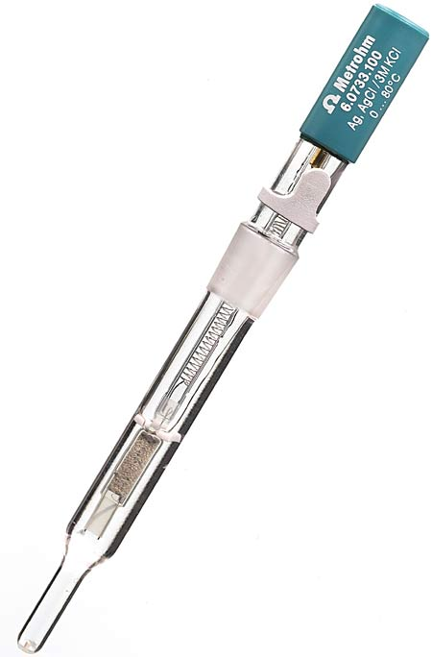
POTENZIOMETRIA
ELETTRODO DI RIFERIMENTO AD Ag/AgCl
L’elettrolita contenuto nell’elettrodo non deve venire a contatto con soluzioni contenenti reagenti che precipitano lo ione Ag⁺ formando sali meno solubili di AgCl (es. Br⁻, I⁻, S²⁻) o proteine (anch’esse formano precipitati insolubili). Questo potrebbe infatti portare all’ostruzione del setto poroso. Anche gli agenti complessanti (CN⁻, SCN⁻) modificano il comportamento dell’elettrodo.
Questo problema può venire evitato usando un elettrodo a doppia giunzione, nel quale una camera contenente una seconda soluzione elettrolitica impedisce il contatto diretto fra la soluzione interna dell’elettrodo e la soluzione in esame. L’elettrolita contenuto in questa camera fluisce lentamente verso l’esterno, impedendo l’ostruzione del setto poroso.
Elettrodo ad Ag/AgCl
Setto poroso
Soluzione elettrolitica

Slide 33
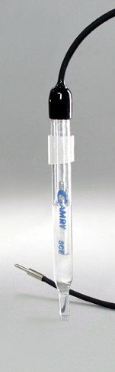
Elettrodo a calomelano
Hg | Hg₂Cl₂ (saturo), KCl (xM) ||
Si basa sulla semireazione:
Hg₂Cl₂(s) + 2 e⁻ ↔ 2 Hg (l) + 2 Cl⁻(aq)
E = E° – 0.05916 log [Cl⁻] a 25 °C
Nota: Il potenziale dipende solo da [Cl⁻] mantenuta costante dalla presenza di KCl. Poiché il potenziale varia al variare della concentrazione di KCl, questa deve essere nota. Solitamente si usa una soluzione satura e l’elettrodo è detto a calomelano saturo (SCE, standard calomelan electrode).
E° = 0.241 V vs SHE a 25 °C (per calomelano saturo).
Massima temperatura di utilizzo: ~ 70 °C,
Filo di platino
Hg(l)
Soluzione acquosa saturata con KCl ed Hg₂Cl₂
Hg(l), Hg₂Cl₂(s), KCl(s)
Setto poroso
Setto poroso
KCl solido

Slide 34
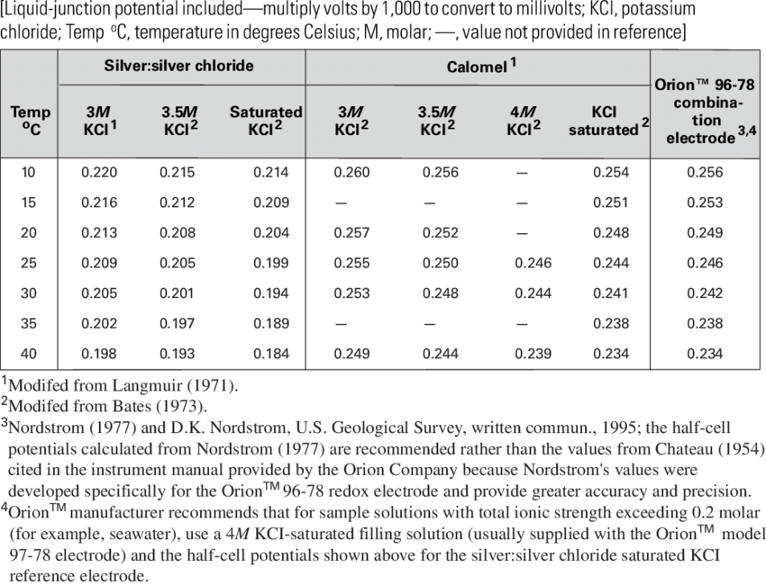
Come varia il potenziale degli elettrodi di riferimento in base alla composizione della soluzione interna.
Da quale equazione è descritto il potenziale di semicella?
Quale termine di concentrazione è presente nell’equazione?

Slide 35
Elettrodi indicatori
Un elettrodo indicatore ideale dovrebbe rispondere in maniera rapida e riproducibile a variazioni di concentrazione dei singoli ioni analiti o di un gruppo di ioni. Gli elettrodi indicatori sono scelti in funzione della misura da eseguire:
titolazioni con formazione di un complesso o di un precipitato: l’elettrodo deve essere costituito dall’elemento stesso del catione che partecipa alla reazione;
titolazioni acido-base: si debbono usare elettrodi ad idrogeno o a “vetro”;
titolazione redox: dovranno essere impiegati materiali inerti alla reazione chimica come ad esempio platino o oro.
Gli elettrodi indicatori possono essere usati anche in determinazioni di potenziometria diretta.

Slide 36
POTENZIOMETRIA
ELETTRODI INDICATORI
Un elettrodo indicatore deve rispondere in modo rapido e riproducibile alle variazioni di concentrazione di un analita o di un gruppo di analiti. Un elettrodo indicatore dovrebbe inoltre essere specifico per l’analita in oggetto, od almeno dotato di una elevata selettività.
Elettrodi di prima specie
Elettrodi indicatori metallici
Elettrodi di seconda specie
Elettrodi redox inerti
Elettrodi ionoselettivi a membrana
Transistor ad effetto di campo ionoselettivi
Notes:
APPROFONDIMENTO (rif. Skoog et al., Fondamenti di Chimica Analitica): Classificazione degli elettrodi indicatori secondo Skoog: metallici di prima specie (M/Mn+), di seconda specie (M/MX/X-), di terza specie e redox inerti (Pt, Au); a membrana (ionoselettivi): vetro, membrana cristallina (es. LaF3 per il fluoruro), membrana liquida e polimerica (es. valinomicina per K+). Gli elettrodi a membrana misurano un potenziale di scambio ionico, non un potenziale redox.

Slide 37
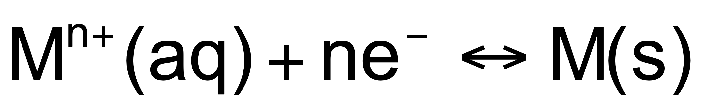
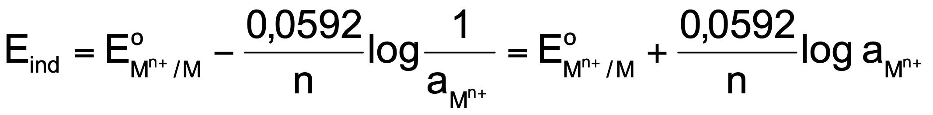
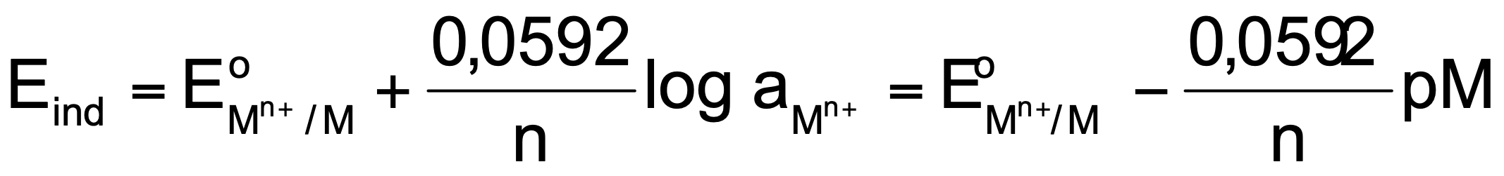
POTENZIOMETRIA
ELETTRODI DI PRIMA SPECIE (CATIONI)
Un elettrodo indicatore di prima specie è costituito da un elettrodo di metallo puro immerso in una soluzione contenente un suo catione. Se l’equilibrio fra il metallo M ed il suo catione M^{n+} può essere scritto come
il potenziale dell’elettrodo indicatore E_{ind} vale
dove a_{M}n+ è l’attività dello ione nella soluzione (o, in prima approssimazione, la sua concentrazione molare [M^{n+}]). Spesso il potenziale dell’elettrodo viene espresso in termini della funzione p dello ione (pM = -logM). In tal caso si ha:

Slide 38
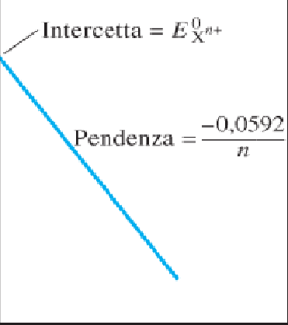
ELETTRODI DI PRIMA SPECIE: esempio
Elettrodo di rame immerso in una soluzione di Cu²⁺
Cu²⁺ + 2e⁻ ←→ Cu
n di elettroni
E=E⁰ – 0,0592/2 log 1/ [Cu²⁺ ]
E=E⁰ + 0,0592/2 log [Cu²⁺ ]
costante
E dipende solo da concentrazione dello ione rame
Notes:
APPROFONDIMENTO (rif. Skoog et al., Fondamenti di Chimica Analitica): Per l'elettrodo di prima specie la pendenza e 0,0592/n per decade di concentrazione: 59,2 mV per Ag+, 29,6 mV per Cu2+. Limiti pratici: scarsa selettivita (ogni catione piu nobile si riduce sull'elettrodo), superfici facilmente ossidabili, uso limitato a soluzioni deaerate e non complesse. Per questo gli ISE hanno largamente soppiantato gli elettrodi metallici nella pratica.

Slide 39
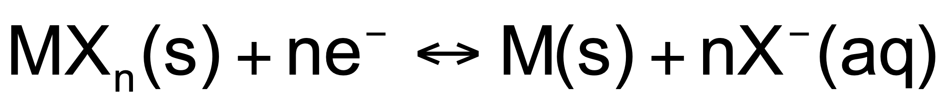
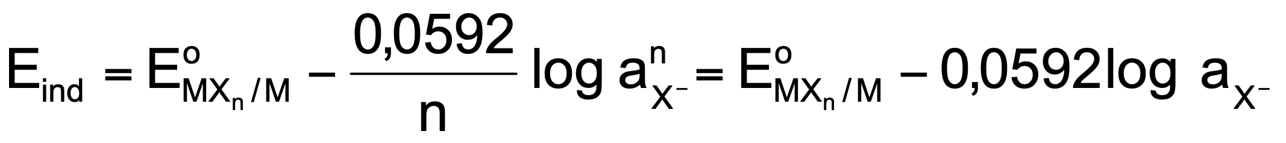
POTENZIOMETRIA
ELETTRODI DI SECONDA SPECIE (ANIONI)
I metalli non solo servono come elettrodi indicatori per il loro rispettivo catione, ma possono essere utilizzati anche per misurare l’attività di anioni che formano precipitati poco solubili o complessi stabili con questo catione (elettrodo indicatore di seconda specie).
Se un metallo M forma, con un anione monovalente X⁻ , un sale poco solubile MX_{n} , il suo potenziale di elettrodo dipenderà dalla concentrazione dell’anione X⁻. Sulla base della seguente reazione elettrodica
Il potenziale dell’elettrodo indicatore può essere scritto nella forma
Se il – log della concentrazione dello ione X⁻ viene espressa sotto forma di pX si ha

Slide 40
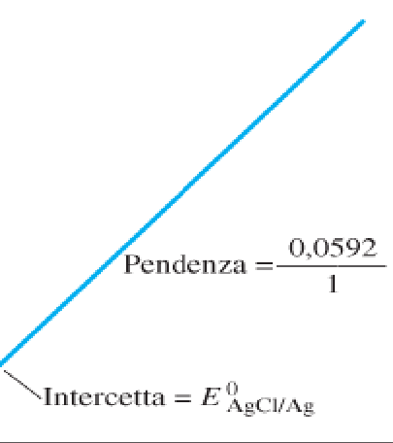
ELETTRODI DI SECONDA SPECIE: esempio
Elettrodo di Ag rivestito da uno strato di AgCl per misura di Cl⁻
AgCl_{(s)}+ e⁻ ←→ Ag° + Cl⁻
E=E⁰ – 0,0592 log [Cl⁻ ]
E=E⁰ + 0,0592 p [Cl⁻ ]
costante
E dipende solo da concentrazione dello ione cloro

Slide 41
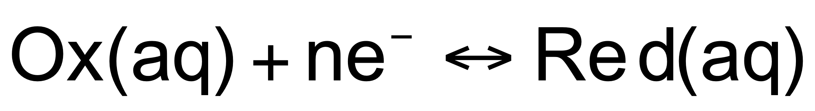
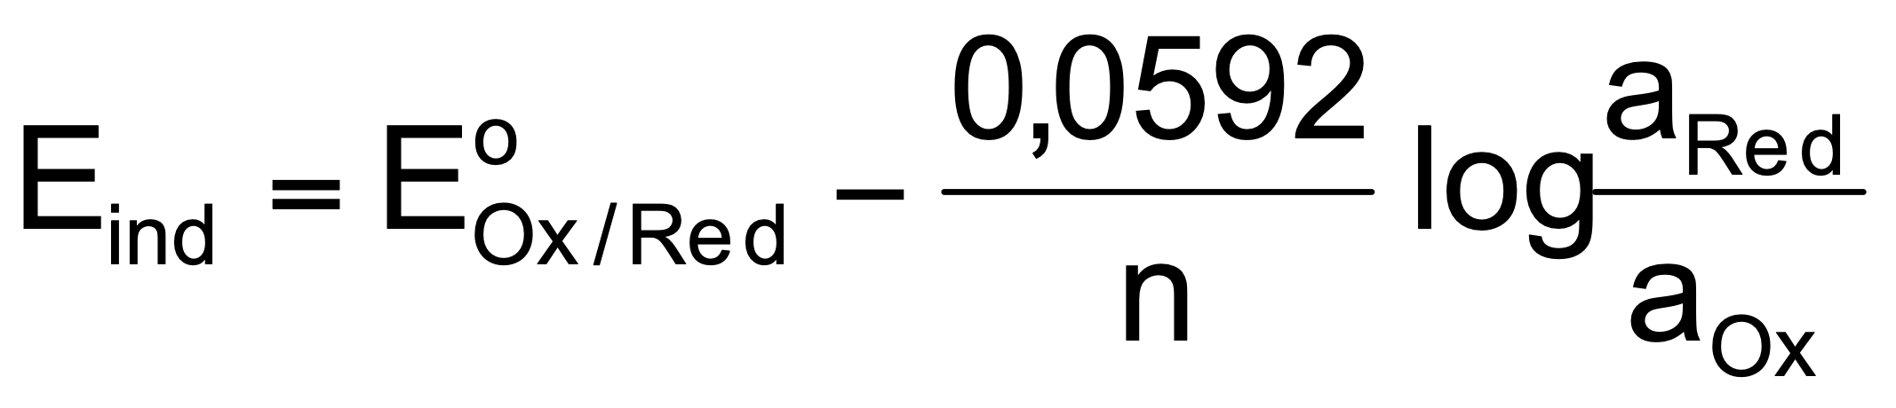
POTENZIOMETRIA
ELETTRODI DI TERZA SPECIE
Un conduttore inerte (costituito solitamente da un elettrodo di Pt, Pd, Au o carbone) immerso in una soluzione è in grado di rilevare il potenziale di un sistema redox contenuto nella soluzione stessa.
Se nel sistema si verifica la seguente reazione di ossidoriduzione
il potenziale di un elettrodo inerte immerso nella soluzione è dato dall’espressione

Slide 42
Il pH metro
Un tipico pH-metro è costituito da una elettrodo indicatore a membrana (elettrodo a vetro) collegato ad un dispositivo elettronico che raccoglie il segnale della sonda e dell’elettrodo di riferimento, calcola il valore di pH corrispondente e lo rappresenta sul display. Spesso le sonde immerse nella soluzione sono due: oltre all’elettrodo viene immersa anche una sonda di temperatura, il cui compito è correggere la lettura dell’elettrodo in funzione dell’effettiva temperatura del campione

Slide 43
Il circuito del misuratore è un voltmetro che mostra i risultati in scala di unità di pH anziché in volt.
Prima di essere impiegato il pH-metro deve essere calibrato soluzioni tampone standard. Nella calibrazione a due punti si usa una soluzione tampone a pH 7,01 e una a pH 10,01; in quella a tre punti si aggiunge anche una terza soluzione tampone a pH 4,01.
Terminata la calibrazione, l’elettrodo viene sciacquato con acqua distillata, asciugato e immerso nel campione. L’elettrodo a vetro è generalmente conservato immerso in una soluzione a pH 3 per impedire che la membrana di vetro si secchi; si tende ad evitare l’uso di acqua distillata perché potrebbe estrarre per osmosi gli ioni idrogeno presenti all’interno dell’elettrodo.

Slide 44
Potenziale
Il potenziale di una cella è data dall’equazione:
E_{cella} = E_{ind} – E_{rif} + E_{j}
Dove:
Eind: contiene l’informazione ricercata circa la concentrazione di analita;
E_{rif}: è il potenziale dell’elettrodo di riferimento;
E_{j}: è il potenziale che si sviluppa attraverso le giunzioni liquide del ponte salino.
Il potenziale E_{rif} è quello misurato dagli elettrodi di riferimento argento/cloruro di argento e a calomelano.
E_{j} è invece il potenziale di giunzione del ponte salino, tramite utilizzo di KCl il potenziale di giunzione risulta trascurabile
Ad esempio nel caso di un elettrodo a vetro per misure di pH il potenziale dell’elettrodo indicatore E_{ind}, detto anche di interfase, è il più importante e varia con il pH della soluzione di analita.
Corrisponde alla differenza dei due potenziali che si sviluppa alle due superfici della membrana di vetro della sonda del pH-metro. Tale differenza è legata alle diverse concentrazioni degli ioni idrogeno all’interno ed all’esterno di tale membrana.

Slide 45
Elettrodi a membrana o iono-selettivi (ISE)
Tipi di elettrodi ISE:
➢
➢
➢
elettrodi a membrana di vetro elettrodi a membrana liquida elettrodi a membrana cristallina
Requisiti fondamentali degli elettrodi ISE
Un elettrodo ISE deve essere:
✓
✓
✓
✓
✓
✓
✓
Disponibile commercialmente e di facile costruzione Facilmente maneggiabile
Robusto e con scarsa tendenza all’avvelenamento
Avere buona riproducibilità e sufficiente range di validità Specifico
Avere un tempo di risposta accettabile Risposta nernstiana
Notes:
APPROFONDIMENTO (rif. Skoog et al., Fondamenti di Chimica Analitica): Requisito quantitativo di un ISE: risposta nernstiana (pendenza teorica) in un ampio intervallo, e selettivita espressa dal coefficiente di selettivita potenziometrico K(A,B): l'equazione di Nikolsky-Eisenman estende la Nernst includendo il contributo degli ioni interferenti. Un buon ISE ha K(A,B) << 1 per gli interferenti attesi nella matrice.

Slide 46
POTENZIOMETRIA
ELETTRODI IONOSELETTIVI A MEMBRANA
Le membrane degli elettrodi ionoselettivi possono essere costituiti da diversi materiali, sia solidi (vetro, polimeri, cristalli inorganici) che liquidi (in genere solventi idrofobi).
Elettrodi a membrana di vetro
Elettrodi a membrana cristallina
Membrana monocristallina
Membrana policristallina
Elettrodi a membrana solida
Elettrodi a membrana liquida Scambiatore ionico in un solvente idrofobo
Elettrodi a membrana polimerica
Scambiatore ionico in una matrice polimerica
Elettrodi composti
Sono in effetti celle elettrochimiche, in quanto composte da due elettrodi, che rispondono a determinate specie chimiche

Slide 47
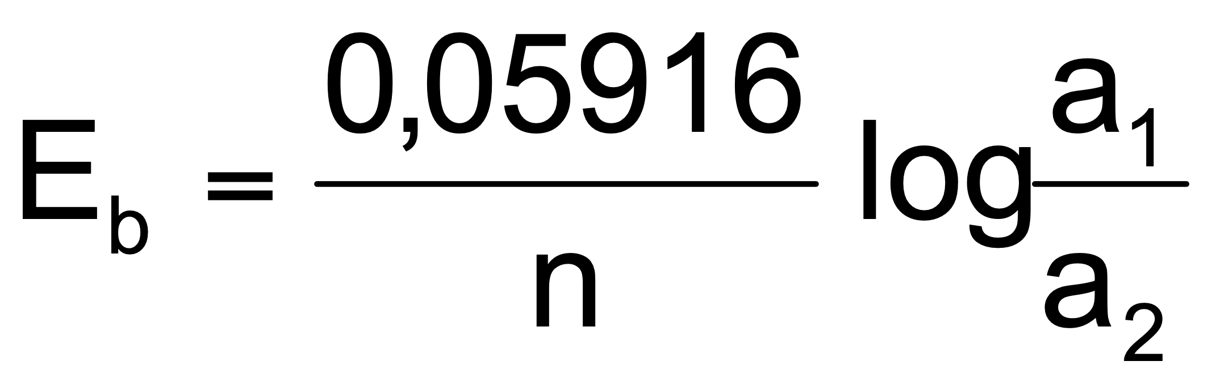
POTENZIOMETRIA
ELETTRODI IONOSELETTIVI A MEMBRANA
Un elettrodo ionoselettivo a membrana risponde selettivamente ad una specie in soluzione ed è costituito da un elettrodo interno immerso in una soluzione contenente lo ione in esame ad una attività definita e costante e da una membrana ionoselettiva in grado di legare selettivamente lo ione in esame. All’equilibrio, la differenza di potenziale attraverso la membrana dipende dalla differenza di concentrazione dello ione fra la soluzione interna all’elettrodo ed il campione in esame.
Elettrodo interno
Soluzione interna ad attività a₂
Membrana ionoselettiva
Soluzione esterna ad attività a₁
In generale, la differenza di potenziale attraverso la membrana è legata alle attività dello ione all’interno dell’elettrodo (a₂) ed all’esterno (a₁) dalla relazione
dove n è la carica dello ione. L’equazione è analoga all’equazione di Nernst, ma in questo caso non è implicata alcuna reazione di ossidoriduzione.

Slide 48
POTENZIOMETRIA
ELETTRODO A VETRO
L’elettrodo a vetro per la misura del pH rappresenta l’elettrodo ionoselettivo di più vasto impiego.
Esso consiste in una sottile membrana di vetro speciale, che è l’elemento dell’elettrodo effettivamente sensibile al pH, saldata all’estremità di un tubo resistente in plastica o vetro. Nel tubo è contenuta una soluzione con attività nota e costante di ione H⁺ (una soluzione diluita di HCl oppure un tampone) saturata con AgCl. Un filo di argento rivestito di AgCl immerso nella soluzione forma un elettrodo di riferimento ad Ag/AgCl, che viene utilizzato per collegare l’elettrodo ad uno dei terminali del potenziometro.
Filo di argento
Rivestimento di AgCl(s)
Soluzione ad attività nota di ione H⁺, saturata con AgCl
Membrana di vetro

Slide 49
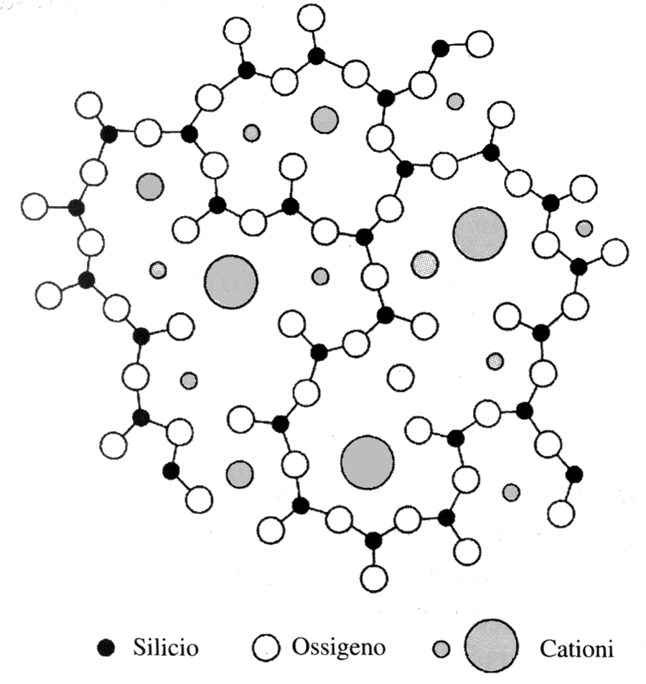
POTENZIOMETRIA
ELETTRODO A VETRO
Il vetro silicato usato per le membrane è costituito da un insieme infinito tridimensionale di tetraedri SiO₄⁴⁻, in cui ogni atomo di ossigeno è condiviso fra due atomi di silicio. Le cariche negative sono bilanciate da cationi (es. Na⁺ e Li⁺) che sono contenuti negli interstizi del reticolo. La membrana di vetro risponde al pH in quanto è in grado di scambiare ioni H⁺ con le soluzioni con cui è a contatto. Per fare ciò il vetro deve essere idratato.
In questo processo i cationi Na⁺ e Li⁺ vengono scambiati con gli ioni H⁺ della soluzione con la formazione di uno strato superficiale di “gel” contenente esclusivamente gruppi negativi O⁻ liberi oppure legati a ioni H⁺ (in soluzioni fortemente alcaline si possono avere anche legami rilevanti con altri cationi come Na⁺).
Notes:
APPROFONDIMENTO (rif. Skoog et al., Fondamenti di Chimica Analitica): La membrana di vetro conduce per migrazione degli ioni Na+ del reticolo, ma il potenziale analitico nasce dallo scambio H+/Na+ nei due strati di gel idratato superficiali (spessore circa 10 nm): il vetro deve restare idratato per funzionare. La composizione del vetro (es. vetri al litio) determina selettivita ed errore alcalino.

Slide 50
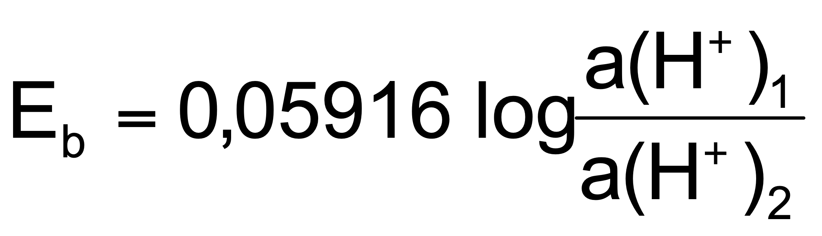

POTENZIOMETRIA
ELETTRODO A VETRO: potenziale di interfase Eb
Gel idratato
(~ 10 nm, siti occupati da H⁺)
Gel idratato
(~ 10 nm, siti occupati da H⁺)
Vetro secco
(siti occupati
da Na⁺)
E_{b}
HO
OH
[H⁺]₂
[H⁺]₁
H⁺
-O
O⁻
H⁺
~ 0,1 mm
A contatto con una soluzione contenente ioni H⁺ si instaura un equilibrio fra i gruppi OH ed O⁻, ed a seguito di queste reazioni i due strati di gel idratato (quello interno e quello esterno) si caricano negativamente, con una carica determinata dalla concentrazione di ioni idrogeno delle soluzioni con cui sono a contatto.
Il potenziale di membrana originato dipende quindi dalla concentrazione dello ione H⁺ nelle due soluzioni:
In questo caso [H⁺]₁ è relativo alla soluzione esterna, e [H⁺]₂ è relativo a quella interna
E_{b} = 0,0592 log [H⁺]₁/ [H⁺]₂

Slide 51
Il POTENZIALE DELL’ELETTRODO A VETRO
Il potenziale di un elettrodo a vetro contiene vari contributi:
E_{b} potenziale di membrana (il solo che dipende dalla concentrazione di [H⁺]₁ nella soluzione in esame)
E _{Ag/AgCl} potenziale del riferimento interno
E_{asimm} potenziale determinato dalla non perfetta simmetria della superficie interna ed esterna
E_{vetro} = E_{b} + E _{Ag/AgCl} + E _{asimm}
Il potenziale di asimmetria E_{asimm} deriva dall’osservazione sperimentale che ponendo [H⁺]₁ = [H⁺]₂ il potenziale di membrana dovrebbe risultare = 0 mV mentre si osserva un valore misurabile. Dato che [H⁺]₂ è costante esso viene inglobato nel la costante L
E_{vetro} = 0,0592 log 1/ [H⁺]₂ + E _{Ag/AgCl} + E _{asimm} + 0,0592 log [H⁺]₁
Termini che non dipendo da [H⁺]₁
Se poniamo L = 0,0592 log 1/ [H⁺]₂ + E _{Ag/AgCl} + E _{asimm}
E_{vetro} = L + 0,0592 log [H⁺]₁
E_{vetro} = L - 0,0592 pH
Notes:
APPROFONDIMENTO (rif. Skoog et al., Fondamenti di Chimica Analitica): Il potenziale complessivo dell'elettrodo a vetro ingloba termini costanti (riferimento interno, asimmetria, soluzione interna) nella costante L: Evetro = L + 0,0592 log[H+] = L - 0,0592 pH. La taratura con tamponi standard determina sperimentalmente L e la pendenza reale (di solito 95-99% di quella teorica): per questo la calibrazione a due punti e il minimo indispensabile.

Slide 52
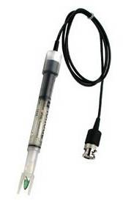
POTENZIOMETRIA
ELETTRODO A VETRO COMBINATO
Una cella per la misura del pH consiste perciò in un elettrodo a vetro ed un elettrodo di riferimento immersi nella soluzione di cui si vuole misurare il pH. Per praticità, essi vengono in genere inclusi in un unico dispositivo (elettrodo a vetro combinato), che in realtà è una cella elettrochimica vera e propria in quanto contiene sia l’elettrodo a vetro che l’elettrodo di riferimento esterno.
Filo di argento
Filo di argento
Rivestimento di AgCl(s)
Rivestimento di AgCl(s)
Soluzione saturata con KCl ed AgCl
Soluzione ad attività nota di ione H⁺, saturata con AgCl
Setto poroso
KCl ed AgCl solidi
Membrana di vetro
L’elettrodo a vetro combinato contiene due elettrodi di riferimento, uno esterno ed uno interno all’elettrodo a vetro
elettrodo di riferimento esterno
elettrodo
a vetro

Slide 53
POTENZIOMETRIA
TARATURA DI UN ELETTRODO A VETRO
Un elettrodo a vetro viene tarato (la procedura è in genere svolta automaticamente) utilizzando due soluzioni standard a pH noto, scelte in modo che il pH da misurare sia compreso fra di esse.
La curva di calibrazione è lineare, quindi il pH della soluzione incognita si ottiene per semplice interpolazione (anch’essa in genere effettuata automaticamente).
Potenziale
Standard 1 (es. pH = 4)
Potenziale soluzione incognita
Standard 2 (es. pH = 7)
pH soluzione incognita
pH
Notes:
APPROFONDIMENTO (rif. Skoog et al., Fondamenti di Chimica Analitica): Buona pratica di taratura: scegliere due tamponi che 'abbracciano' il pH atteso del campione, termostatare (la pendenza nernstiana varia di 0,2 mV/K per unita di pH: i pHmetri correggono con la sonda di temperatura), verificare la pendenza accettata dallo strumento (95-102%). Una pendenza fuori intervallo indica membrana esaurita, sporca o disidratata.

Slide 54
POTENZIOMETRIA
ELETTRODO A VETRO
Nonostante la misurazione del pH sia forse la più comune in campo chimico, essa è soggetta a numerosi tipi di limitazioni.
L'errore alcalino. L'elettrodo a vetro ordinario diventa sensibile agli ioni di metalli alcalini e dà letture basse a valori di pH maggiori di 9.
L'errore acido. I valori registrati dall'elettrodo a vetro tendono ad essere un po' alti quando il pH è inferiore a circa 0.5.
La disidratazione. Una membrana disidratata può provocare una irregolare prestazione dell'elettrodo.
La forza ionica insufficiente. Si è trovato che errori significativi (di 1 o 2 unità di pH) possono verificarsi quando il pH di campioni a bassa forza ionica, come l'acqua di lago o di torrente, viene misurato con un sistema di elettrodi vetro/calomelano. È stato dimostrato che la fonte primaria di tali errori è l’irriproducibilità dei potenziali di giunzione.
Il pH dei tamponi standard. Qualsiasi imprecisione nella preparazione del tampone usato per la calibrazione o qualsiasi cambiamento nella sua composizione durante la conservazione provoca un errore nelle successive misure del pH. L'azione dei batteri sui componenti di un tampone organico costituisce una comune causa di deterioramento.
Notes:
APPROFONDIMENTO (rif. Skoog et al., Fondamenti di Chimica Analitica): Bilancio delle fonti di errore nella misura del pH secondo Skoog: errore alcalino (pH > 9, letture in difetto), errore acido (pH < 0,5, letture in eccesso), disidratazione della membrana, forza ionica insufficiente (potenziali di giunzione irriproducibili in acque a bassissima conducibilita), qualita dei tamponi. L'accuratezza assoluta della misura di pH difficilmente supera 0,02-0,05 unita, proprio per il potenziale di giunzione.

Slide 55
POTENZIOMETRIA
ELETTRODO A VETRO
pH<0
pH>10
DpH
0
pH
In soluzioni basiche un elettrodo a vetro è sensibile sia alla concentrazione dello ione idrogeno che a quella degli ioni dei metalli alcalini (errore alcalino). Questo errore può essere spiegato assumendo l’esistenza di un equilibrio di scambio fra lo ione idrogeno sul vetro ed i cationi in soluzione:
In genere questo fenomeno non è un problema (i vetri utilizzati legano molto poco i cationi alcalini). In soluzioni fortemente basiche il rapporto [Na⁺]/[H⁺] è però talmente elevato (es. 10¹⁴ per una soluzione di NaOH 1,00 M) che lo ione Na⁺ viene legato in modo paragonabile ad H⁺, determinando quindi un errore nella misura del pH.

Slide 56
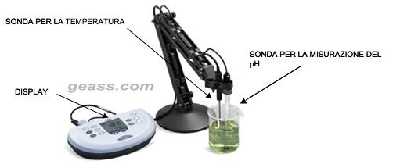
Parti base del pH metro (segue)
Il pH-metro è uno strumento molto rapido di misura della concentrazione idrogenionica delle soluzioni acquose che riporta il valore nel modo più accurato possibile.
E’ perciò utile nel controllare l’acidità delle soluzioni acquose, esistono anche pH a stato solido che possono lavorare in matrici semisolide (ad esempio carni).
Infine, esso è uno strumento utile nelle titolazioni acido-base, sia quando non è possibile impiegare un indicatore visuale e sia nei casi in cui il salto di pH è inferiore alle tre unità”.

Slide 57
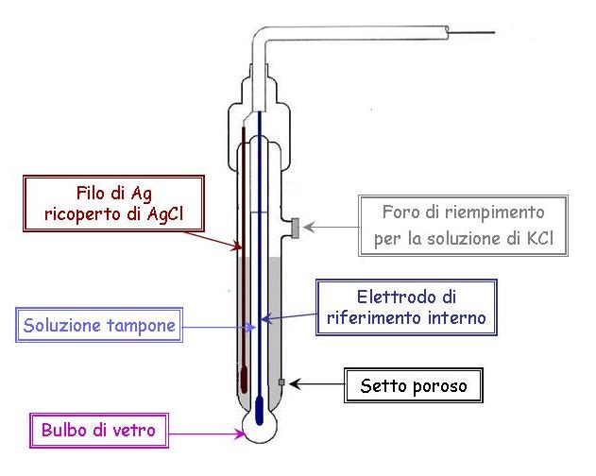
Elettrodo combinato per la misura del pH

Slide 58
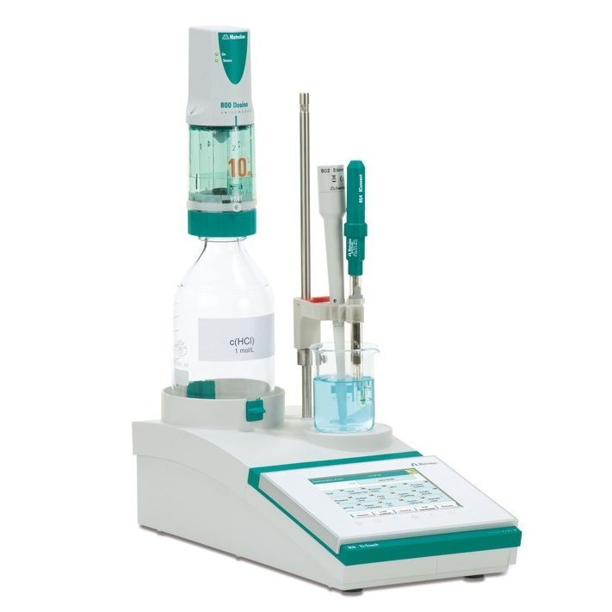
Esempi di utilizzo della potenziometria nell’analisi degli alimenti
. Misure dirette
        Nella potenziometria diretta si deve costruire una curva di calibrazione con standard e usare il dato (mV) del campione per calcolare la concentrazione incognita
. Titolazioni
Nelle titolazioni si segue la variazione del potenziale misurato dall’elettrodo, il potenziale varia durante l’aggiunta del titolante e si ha un salto al punto equivalente
Titolatole automatico
Esempi di analisi: K⁺, Na⁺, Ca⁺⁺, Mg⁺⁺, pH, Cl⁻, NO3⁻,
Notes:
APPROFONDIMENTO (rif. Skoog et al., Fondamenti di Chimica Analitica): La titolazione potenziometrica e piu accurata della potenziometria diretta: non serve conoscere il valore assoluto del potenziale (basta la sua variazione), il potenziale di giunzione diventa irrilevante e il punto finale si individua con metodi oggettivi: massimo della derivata prima, zero della derivata seconda o metodo di Gran. E il metodo di riferimento quando il salto e piccolo o la soluzione e colorata/torbida.

Slide 59
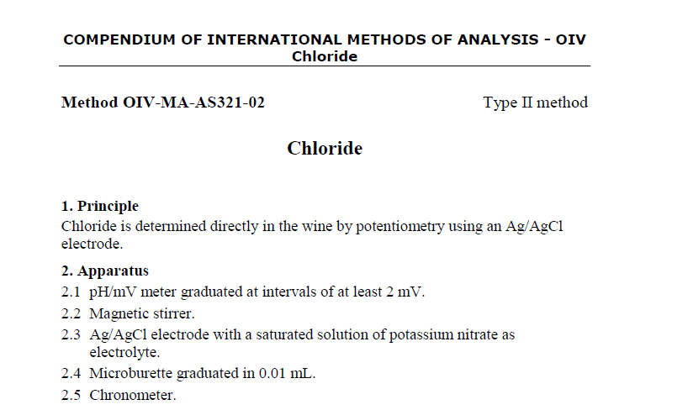
Che tipo di elettrodo indicatore è?

Slide 60
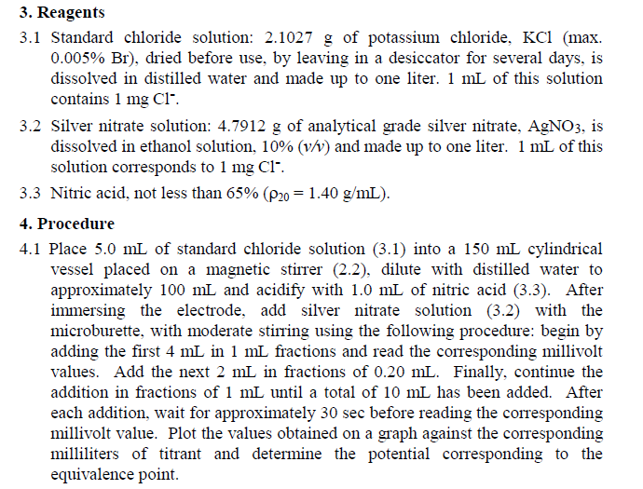
Quale è la soluzione titolante?

Slide 61
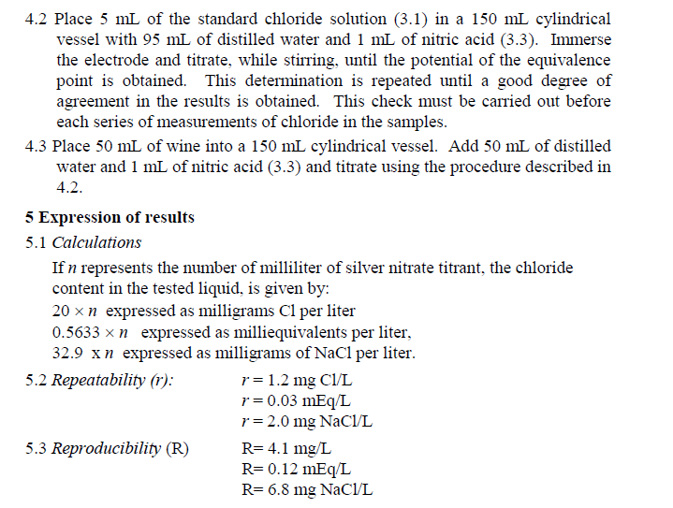
Che reazione è coinvolta nella titolazione?

Slide 62
Zero current
Current!!!

Slide 63
Cosa accade quando mettiamo un materiale conduttore in una soluzione acquosa
Elettrodo: qualsiasi materiale in grado di condurre e/o scambiare elettroni con specie presenti in soluzione
Specie elettroattiva: specie chimica che possiede una carica netta o è in grado di scambiare elettroni (ovvero di ossidarsi o ridursi)
Interfaccia: la zona di soluzione a diretto contatto con la superficie elettrodica
Diffusione: meccanismo di trasporto di massa basato su un gradiente di concentrazione
Esempi di materiale elettrodico: Metalli nobili (Au, Pt), altri metalli (Hg), grafite (glassy carbon, carbon paste, carbone nanostrutturato [nanotubi e nanofili])
Notes:
APPROFONDIMENTO (rif. Skoog et al., Fondamenti di Chimica Analitica): Terminologia delle tecniche a corrente: elettrodo di lavoro (dove avviene la reazione dell'analita), di riferimento (potenziale costante) e ausiliario o controelettrodo (chiude il circuito di corrente evitando di far passare corrente attraverso il riferimento). La cella a tre elettrodi con potenziostato e la configurazione standard della voltammetria moderna.

Slide 64
Fenomeni Faradici
La cella elettrochimica utile per seguire processi di trasferimento elettronico è formata da:
Un elettrodo di riferimento
Un elettrodo di lavoro
Un elettrodo ausiliario (che può essere presente o no)
Una soluzione contenente un elettrolita detto di supporto
All’interfaccia elettrodo/soluzione, se elettrodo è opportunamente polarizzato (cioè ha una carica sufficiente), avviene il passaggio di elettroni che può essere:
Da superficie elettrodica al specie in soluzione
Da specie in soluzione a superficie elettrodica
Il passaggio di elettroni per unità di tempo è la corrente prodotta dalla reazione redox ed è governata dalla legge di Faraday

Slide 65
Il passaggio di elettroni per unità di tempo è la corrente prodotta dalla reazione redox ed è governata dalla legge di Faraday
Il numero di moli (m) di una sostanza, prodotta o consumata durante un processo elettrodico, è proporzionale alla carica (Q) che passa attraverso l’elettrodo stesso.
Considerando che non avvengano altri fenomeni,
Q= nFm, dove n è il numero di elettroni coinvolto nella reazione, e F la costante di Faraday,
F=9,64x10⁴ C mol⁻¹
Cosa rappresenta Q?
Q rappresenta la quantità di carica, cioè la quantità di elettroni trasferiti nel tempo per avere il completamento della reazione redox.
Notes:
APPROFONDIMENTO (rif. Skoog et al., Fondamenti di Chimica Analitica): La legge di Faraday Q = nFm e la base dei metodi coulombometrici, gli unici metodi 'assoluti' dell'analitica strumentale: la carica elettrica funge da reagente standard e non serve calibrazione. In voltammetria invece la corrente limite e proporzionale alla concentrazione tramite il trasporto di massa diffusivo (equazione di Levich/Cottrell a seconda del regime).

Slide 66
Le tecniche faradiche
Sono tutte quelle tecniche elettrochimiche in cui si ha una reazione redox, ovvero un cambiamento di stato di ossidazione
indotto dall'applicazione di una differenza di potenziale.
La quantità di corrente prodotta dipende dalla concentrazione della specie redox in soluzione.
Quindi la corrente è un segnale analitico utilizzabile per quantificare la specie in soluzione.
AMPEROMETRIA
VOLTAMMETRIA
VOLTAMMETRIA PULSATA

Slide 67
La voltammetria
é una tecnica di analisi basata sulla misura della corrente che passa attraverso un elettrodo immerso in una soluzione contenente specie chimiche elettroattive (che si possono cioè ossidare o ridurre), quando esso é sottoposto ad una variazione di potenziale.
L’elettrodo, chiamato elettrodo di lavoro, può essere costituito da materiali di vario tipo e possiede generalmente una superficie molto piccola per poter assumere velocemente il potenziale imposto in modo accurato. Può essere solido (in oro, platino o grafite vetrosa), oppure può essere costituito da una goccia di mercurio che pende da un capillare. Se l’elettrodo é costituito da una goccia di mercurio che cade ritmicamente dal capillare, si parla più propriamente di polarografia. Storicamente, quest’ultima é stata la prima tecnica messa a punto, ma attualmente é poco usata.
Notes:
APPROFONDIMENTO (rif. Skoog et al., Fondamenti di Chimica Analitica): In voltammetria l'elettrodo di lavoro e volutamente piccolo (mm2 o meno) perche la misura deve consumare una frazione trascurabile dell'analita e il potenziale deve assestarsi rapidamente. La polarografia con goccia di mercurio, storica prima tecnica voltammetrica (Heyrovsky, Nobel 1959), sopravvive nelle determinazioni di metalli in tracce grazie alla superficie sempre rinnovata e all'ampia finestra catodica del mercurio.

Slide 68
Una delle applicazioni più importanti e diffuse della voltammetria resta comunque la determinazione quantitativa di specie chimiche in soluzione che abbiano la possibilità di essere ossidate o ridotte, a livelli a volte inferiori ai μg/l.

Slide 69
1. IL PROCESSO DI SCARICA - I - ELETTRODO A POTENZIALE COSTANTE
Per comprendere appieno il meccanismo su cui si basa la tecnica voltammetrica
possiamo prendere in considerazione un modello elementare:
supponiamo che un elettrodo di lavoro sia immerso in una soluzione
contenente una specie elettroattiva Aox, in grado di ridursi (ovvero di acquisire
elettroni dall’elettrodo) in base alla reazione:
Aox + ne → Ared
(es: Pb2+ + 2e → Pb)
e che all’elettrodo venga imposto un potenziale nettamente più riducente (ovvero più basso, cioé più negativo) del potenziale di riduzione della specie in oggetto.
In questo modo si realizzeranno le condizioni per far avvenire la scarica di Aox sulla superficie dell’elettrodo.
Supponiamo infine di registrare la corrente elettrica che attraversa l’elettrodo mentre Aox si riduce, ovvero si scarica.

Slide 70
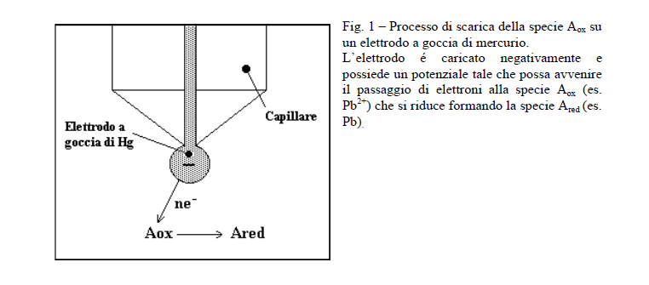

Slide 71
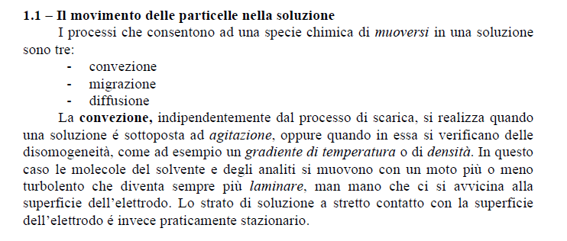

Slide 72
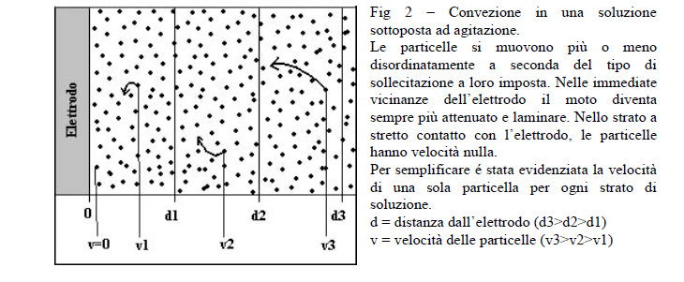

Slide 73
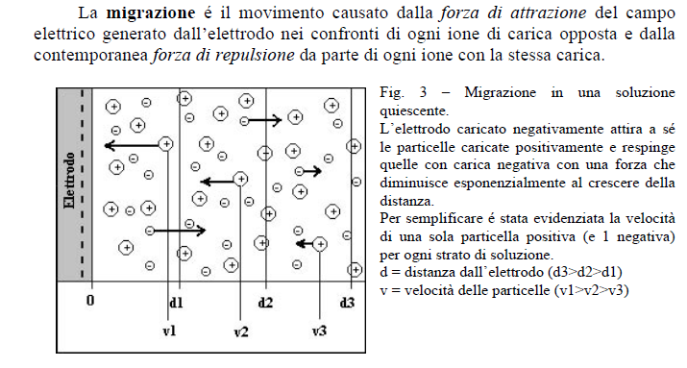

Slide 74
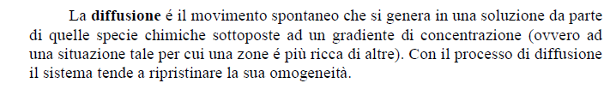
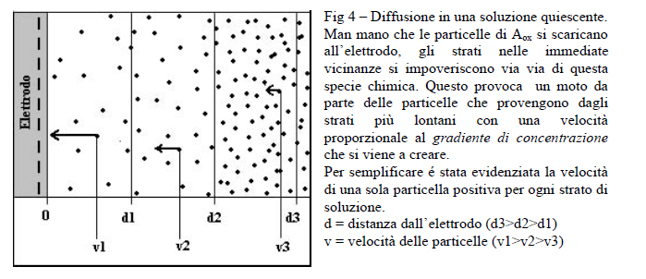

Slide 75
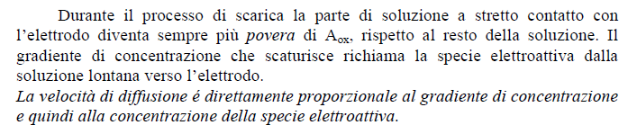

Slide 76
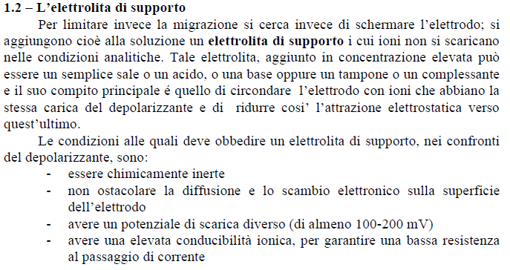

Slide 77
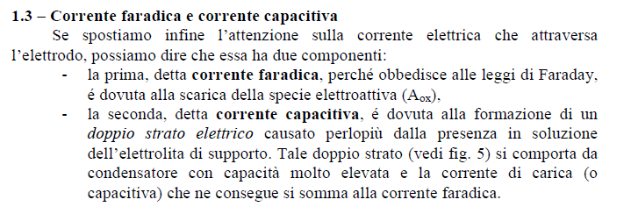

Slide 78
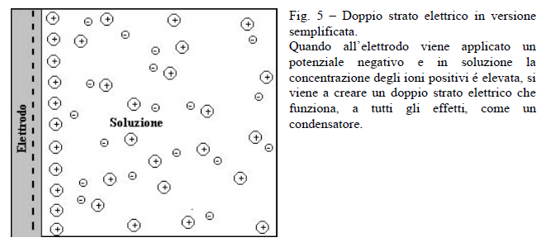

Slide 79
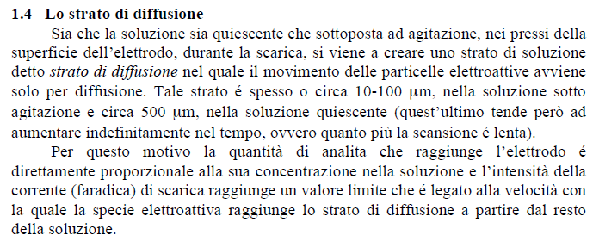

Slide 80
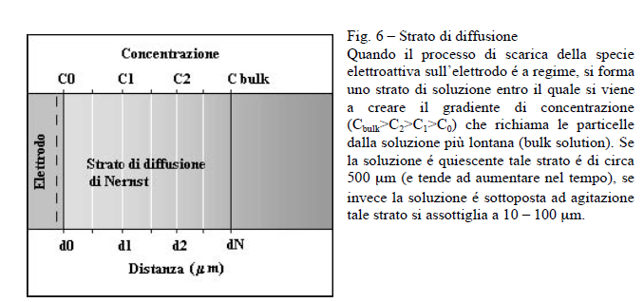

Slide 81
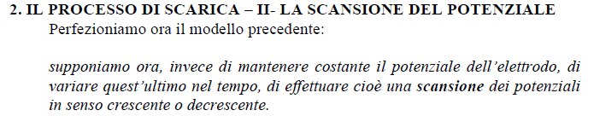
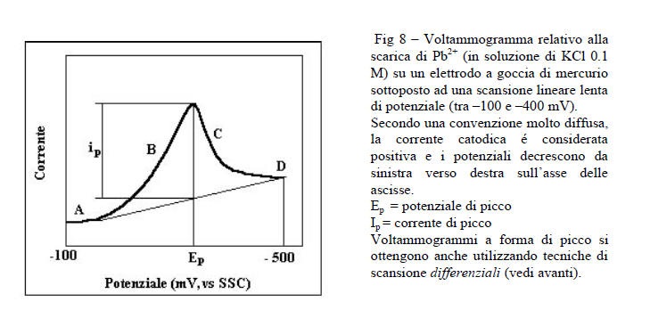

Slide 82
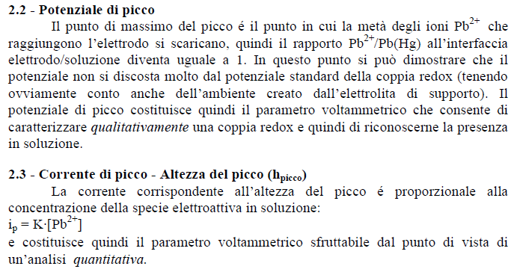

Slide 83
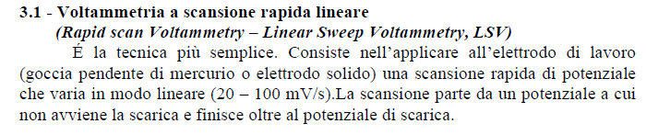
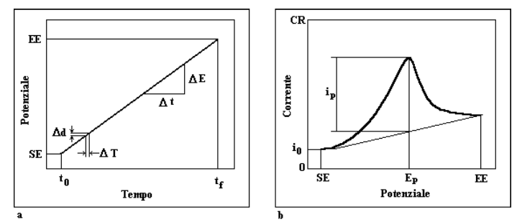

Slide 84




